Slide 1
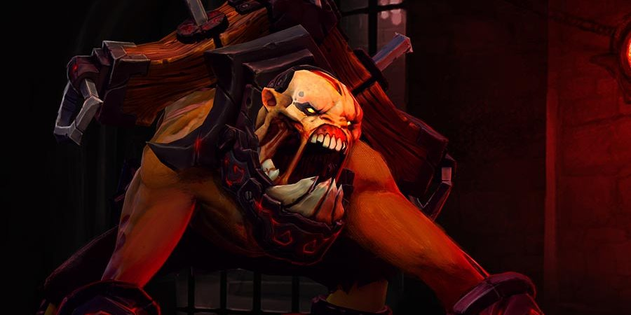
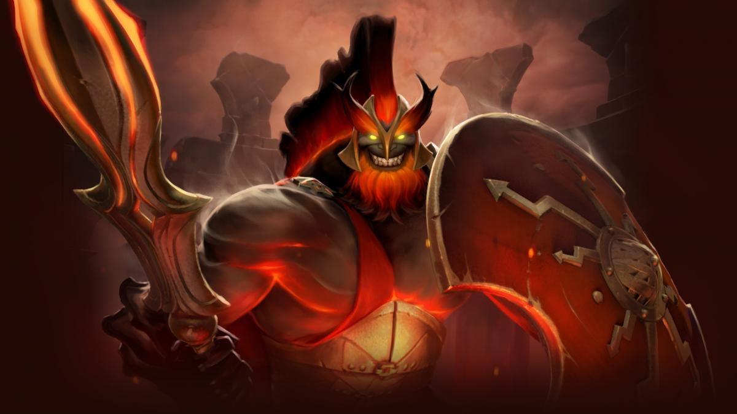
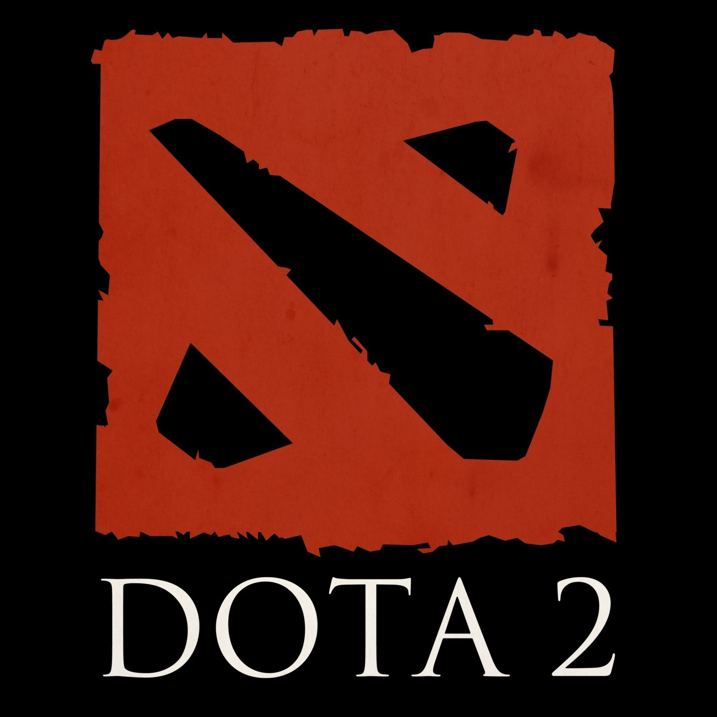
GUNSHOOTER
Made by PISMANIK VLADISLAW VALERIEVICH 10I school№1547

Slide 2
Для чего был создан проект:
Часто бывает, что абсолютно нечем заняться. Нет, я говорю не о прокастинации или лени, а о таких ситуациях, в которых нужно попросту убить время. Такое часто случается в метро, поезде или даже в простой очереди. Сейчас на помощь пришли смартфоны и интернет, но что делать, если сеть не ловится или вы уже посмотрели все ленты новостей? Правильно, игрушки. Существует даже специальный класс игр, который так и называется: таймкиллеры или убивалки времени. В них не нужно особо думать, они не рассчитаны на скорость реакции, но они очень увлекательные и главное их предназначение — это скоротать ваше время и как-то вас занять, чтобы вы даже не заметили, как прошёл час-другой. Моя игра из этого разряда

Slide 3
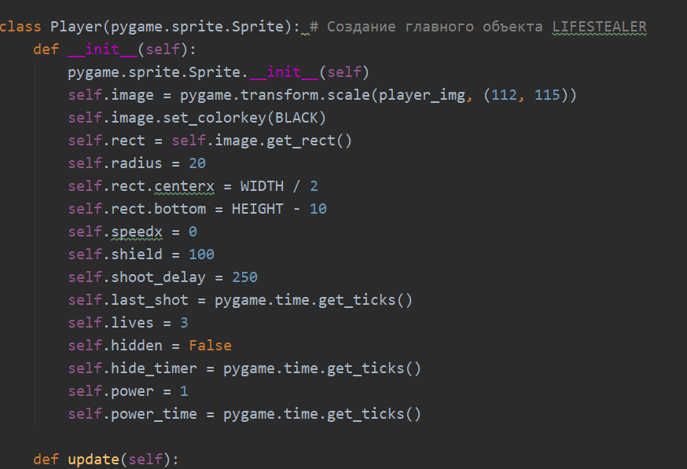
Описание реализации
Проект реализован с помощью классов и функции.
Основные классы – Player, Mob, Bullet, Explosion

Slide 4
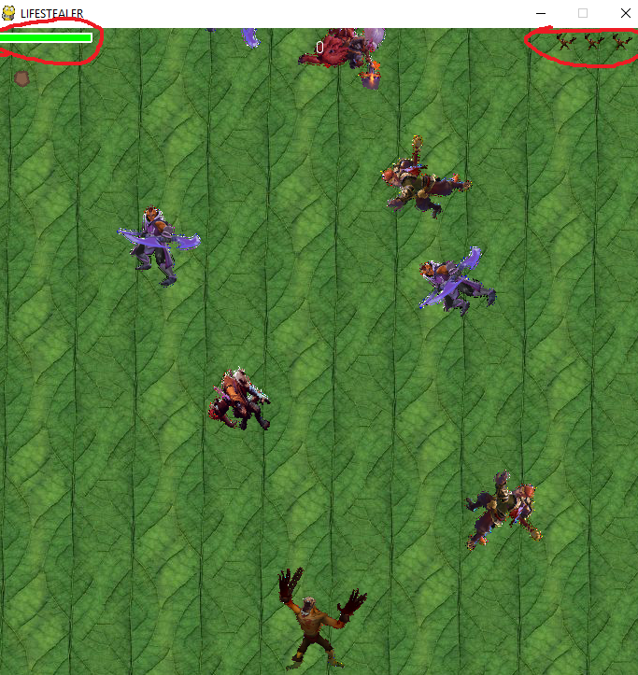
Проект реализован!
Для реализации проекта потребовалось 432 строки и море работы! В проекте также были использованы: анимации, работа с файлами, изменение размеров спрайтов и многое другое.
Также были реализованы панели жизней

Slide 5
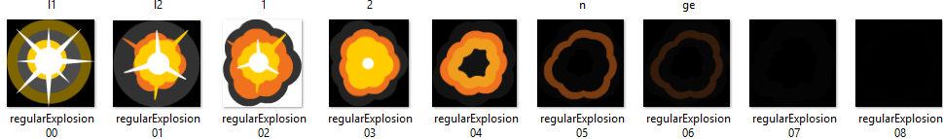
Спрайты
Текстуры персонажей и анимаций были взяты с открытого источника - Google Картинки из игры Dota2

Slide 6
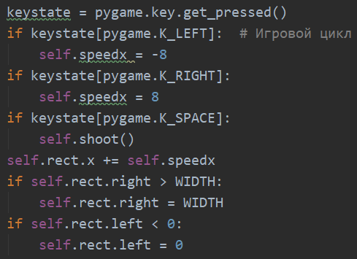
Заключение. Перспективы
У проекта есть невероятные перспективы для того чтобы стать ТОП1 ТАЙМКИЛЛ ИГРОЙ 2020+ годов. Необходимо просто развивать анимации врагов и самого персонажа, добавлять новые функции и делать игровой цикл больше и сложнее

Slide 7
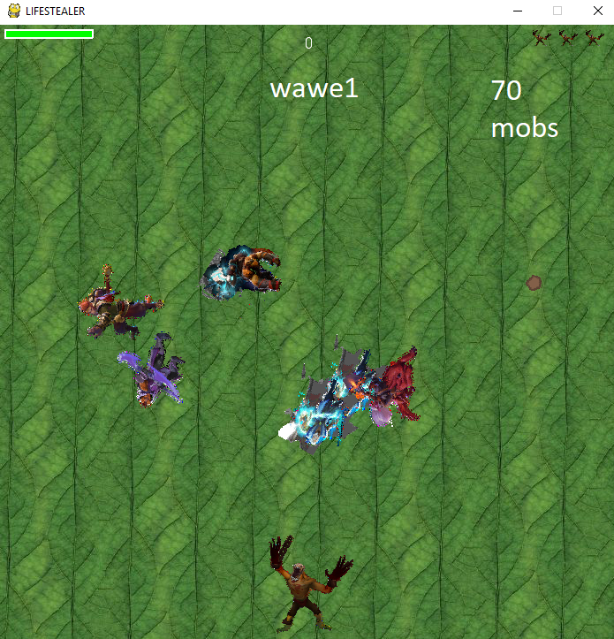
Дальнейшая реализация алгоритма волн
Позже будет введён алгоритм волн-уровней. Всего будет около 100 волн и количество Мобов всё время будет возрастать.
Так же будет введена сложность уровня и прохождения – больше мобов, выше скорость, мобы смогут стрелять по тебе

Slide 8
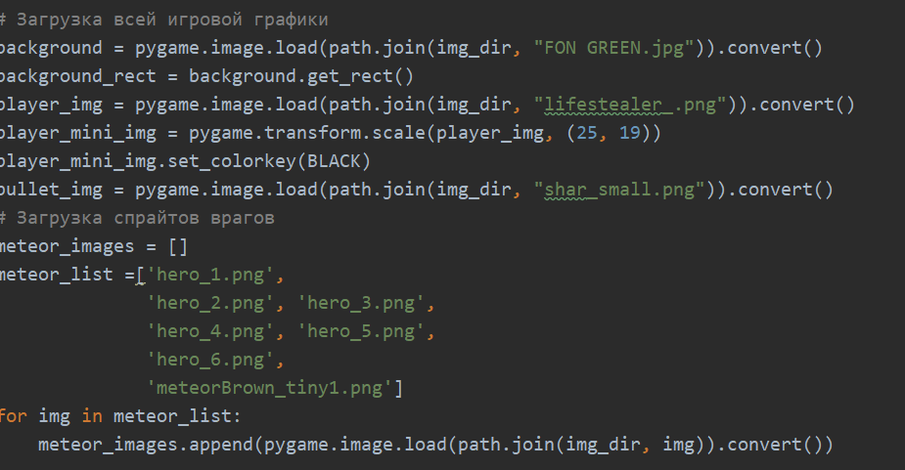
Ваши вопросы
Пример загрузки всей игровой графики

Slide 9
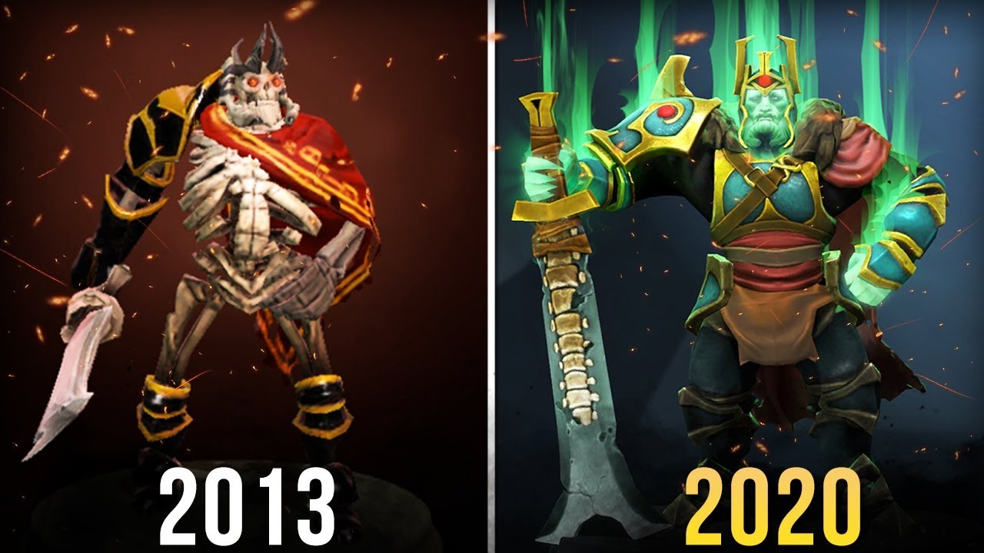
КОНЕЦ

